Slide 1
Presentación evaluación carrera docente mediante SIGEVA
Dra. Eliana Werbin
Noviembre 2013

Slide 2
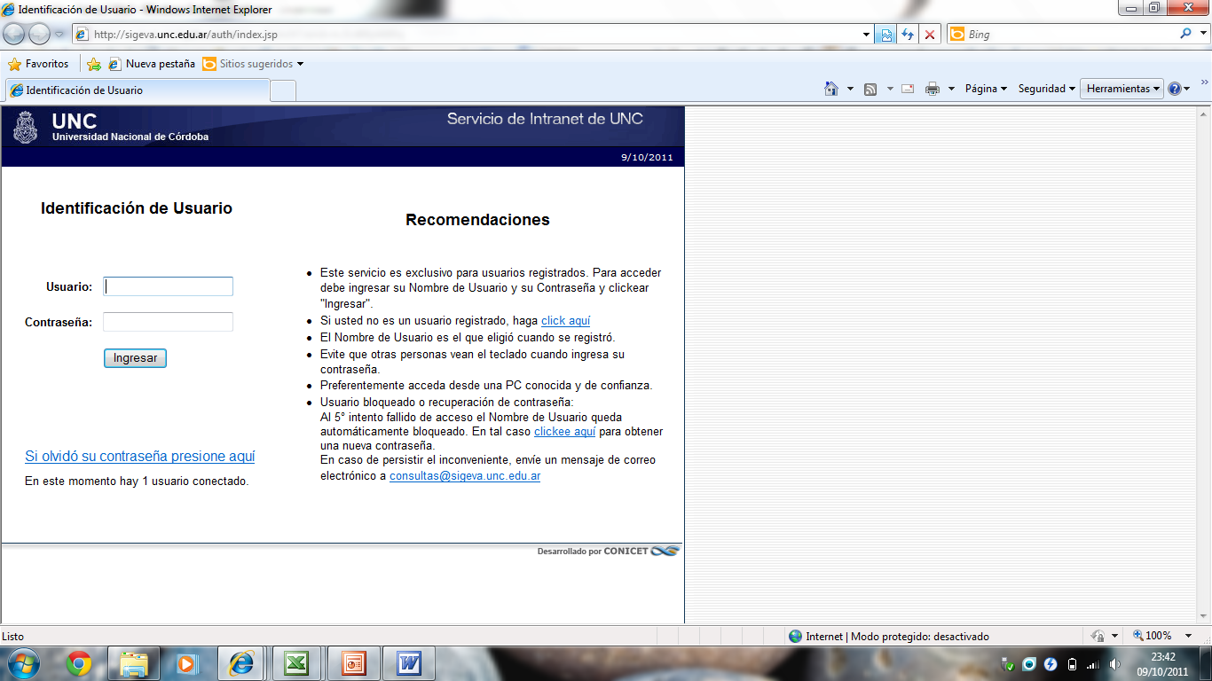
Sistema SIGEVA
http://sigeva.unc.edu.ar/auth/index.jsp

Slide 3
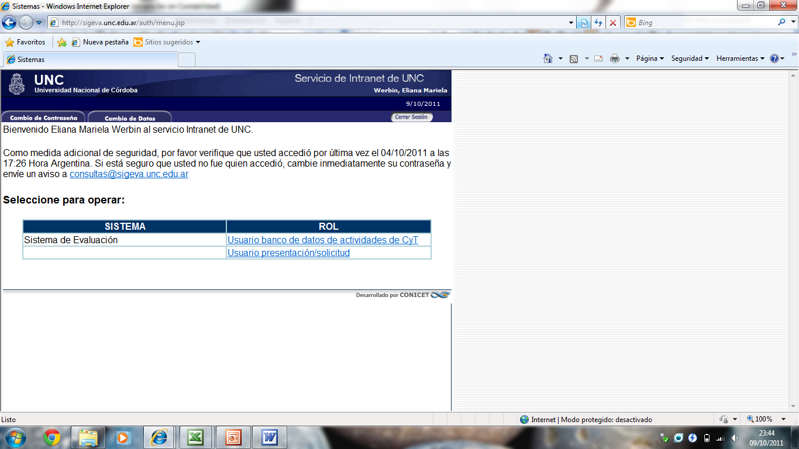
Sistema SIGEVA

Slide 4
Puntos a llenar en la presentación (requeridos por SIGEVA)Presentación
Llenar primero banco de datos en Usuario Banco de Datos.
Una vez hecho esto, postular en Usuario Presentación/Solicitud.
Completar los campos que faltan (pestaña: datos académicos).
Cargar los archivos que correspondan(próxima filmina).
En informes no se carga nada, SAA agrega los informes de guaraní, encuestas y asistencias.
Imprimir y controlar de manera provisoria.
Enviar presentación e imprimir.

Slide 5
Puntos a llenar en la presentación (requeridos por SIGEVA)Presentación
En convocatoria: principal se deberán adicionar los siguientes archivos:
Plan de trabajo quinquenal
En el caso de segunda evaluación el plan anterior.
En el caso de tener el plan de superación presentado en la evaluación anterior.
En informes no se carga nada, SAA agrega los informes y planes de guaraní
SAA también carga las encuestas y asistencias.
Es optativo el Curriculum Vitae.
El docente puede cargar si lo considera necesario, otra documentación referida a la evaluación.

Slide 6
Puntos a llenar en la presentación (requeridos por SIGEVA) Presentación
La presentación una vez hecha, es definitiva.
No toma cambios posteriores en los datos.
Pueden imprimirse formularios provisorios hasta la presentación definitiva.
Una vez hecha la presentación definitiva, se imprime el formulario para presentar en mesa de entrada más los documentos correspondientes.
También puede verse el seguimiento del mismo.
6

Slide 7
Puntos a llenar en la presentación (requeridos por SIGEVA) Presentación
7
Los documentos a presentar por mesa de entrada (imprimir luego de enviar presentación) son:
Solicitud e informe (impresión desde SIGEVA)
Plan Quinquenal (está en la página de la Facultad en Secretaría Académica, formato word)
Resolución de designación (en el legajo del docente)
Documentación respaldatoria, sólo del período a evaluar. (copias autenticadas)
Si ya evaluó antes, plan anterior
Si corresponde, plan de superación anterior.

Slide 8
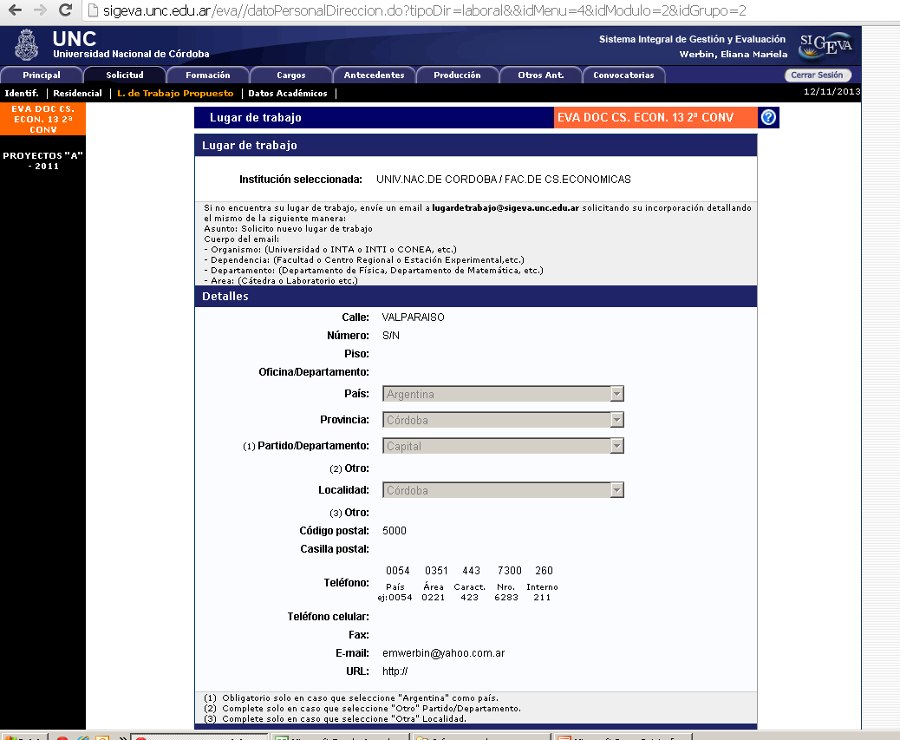
Consideraciones importantes a tener en cuenta al momento del llenado de SIGEVA
8
El lugar de trabajo que se indica debe ser UNIV.NAC.CBA/FAC.CS.ECONOM.

Slide 9
Consideraciones importantes a tener en cuenta al momento del llenado de SIGEVA
9
Sólo hay que postularse UNA VEZ en la convocatoria pertinente

Slide 10
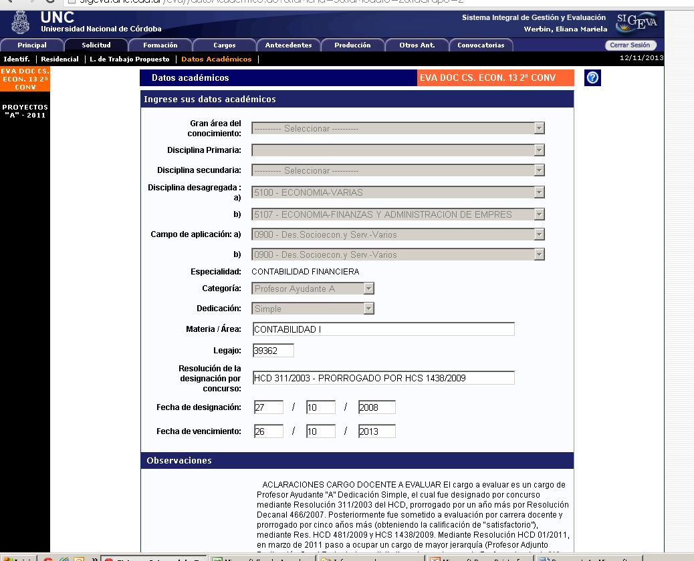
Consideraciones importantes a tener en cuenta al momento del llenado de SIGEVA
10
En Datos Académicos, indicar las fechas del cargo

Slide 11
Consideraciones importantes a tener en cuenta al momento del llenado de SIGEVA
En observaciones, si el cargo está en licencia por otro de mayor jerarquía, y en resumen de tema de investigación, consignar un punto. En todos los campos no consignar signos como “” _- ()?
11

Slide 12
Cra. Jacqueline Martínez
o Lic. Mariana Laspina
Ante cualquier duda se puede comunicar a: carreradocente@eco.unc.edu.ar o
secretariaacademica@eco.unc.edu.ar

Slide 13
Gracias por su atención! Dra. Eliana Werbin – emwerbin@yahoo.com.ar

